Slide 1
QA SORU-CEVAP
YZM305
YAPAY SİNİR AĞLARI
Dr.Öğr.Üyesi Murat ŞİMŞEK
Ostim Teknik Üniversitesi
1

Slide 2
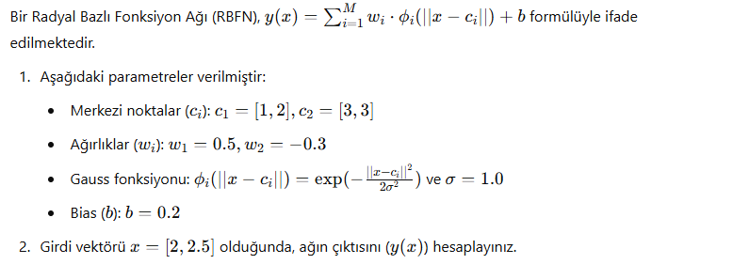
SORU-1
3

Slide 3
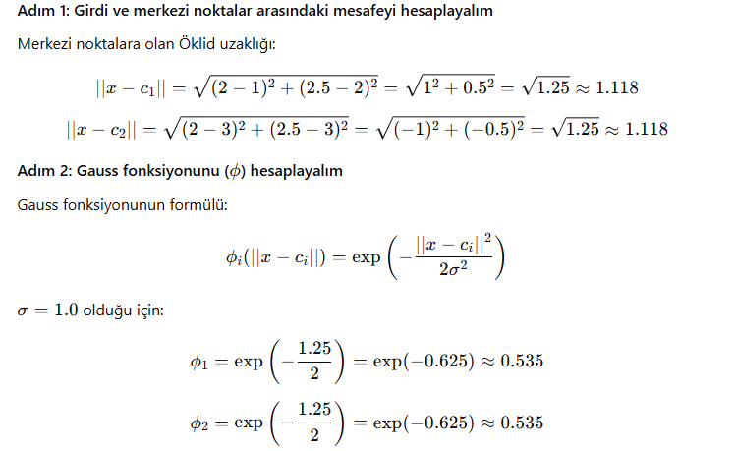
CEVAP-1
3

Slide 4
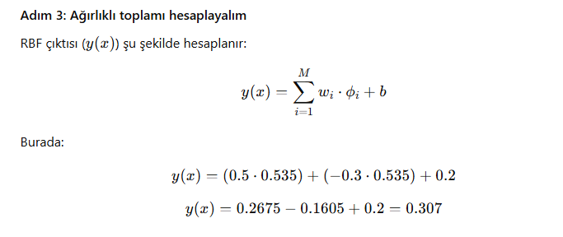

CEVAP-1
3

Slide 5
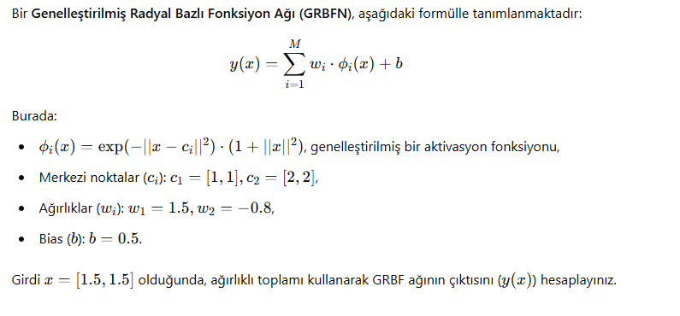
SORU-2
3

Slide 6
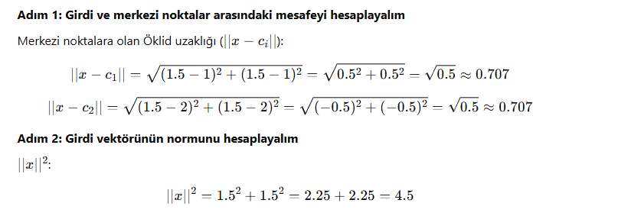
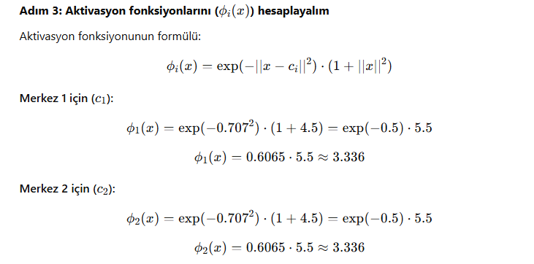
CEVAP-2
3

Slide 7
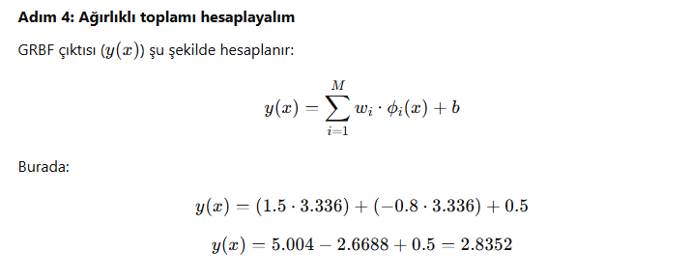

CEVAP-2
3

Slide 8
SORU-3
3

